Slide 1
Lekcija
Fraunhofera difrakcija
Plāns
4.2.4. Gaismas difrakcija šaurā spraugā.
4.2.5. Difrakcijas režģis.
4.3. Rentgenstaru difrakcija.
4.4. Hologrāfija.

Slide 2
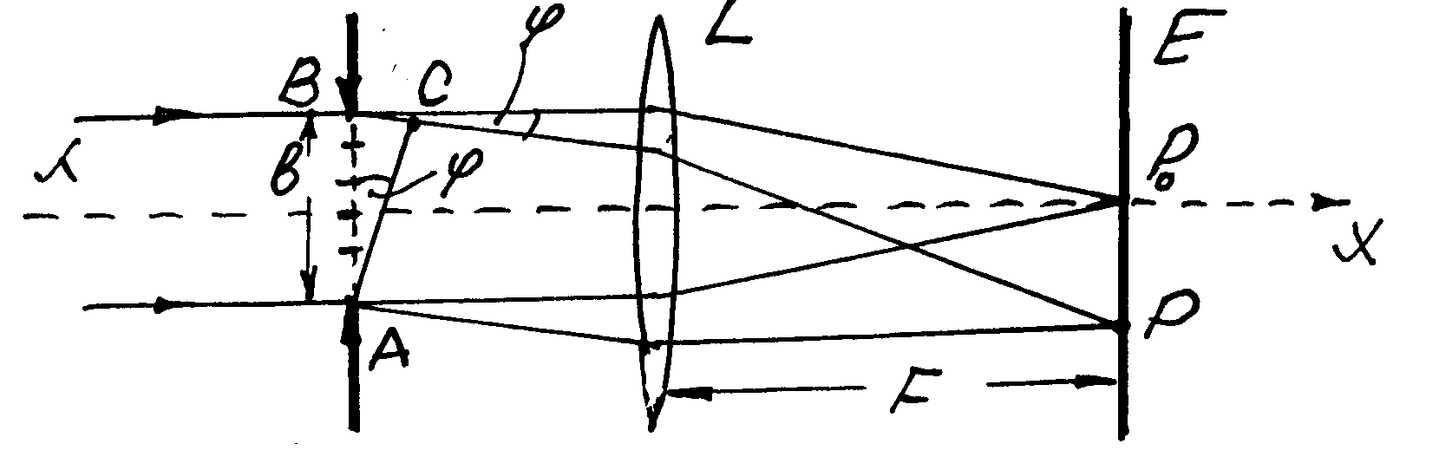
4.2.4. Gaismas difrakcija šaurā spraugā.
Uz spraugu BA ar platumu b krīt paralēlu staru kūlis.
Aiz spraugas atrodas lēca L, kas savāc gaismu uz ekrāna E.
Paralels gaismas
kūlis
Sprauga
Lēca
Ekrāns
λ = const.
BC – optiskā ceļa starpība:
b – spraugas platums;
i = zonu skaits spraugā.
BC = b·sinφ
BC = i·½·λ

Slide 3
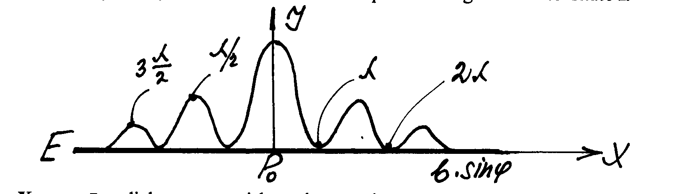
Interferences ainas noteikumi uz ekrāna aiz spraugas
Minimumi, ja zonu skaits ir pāra skaitlis: i = 2k, kur k = 1, 2, 3, utt.;
Maksimumi, ja i = 2k + 1, kur k = 1,2,3, utt.
b·sinφ = ± kλ
b·sinφ = ± (2k + 1)λ
Interferences ainas novietojums dažādiem viļņu garumiem ir atšķirīgs.
Ja uz spraugu krīt gaisma ar dažādiem λ, tā tiek sadalīta spektrā.

Slide 4
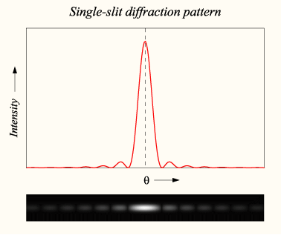
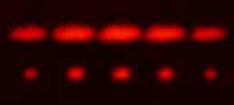
Difrakcijas aina aiz vienas un vairākām spraugām

Slide 5
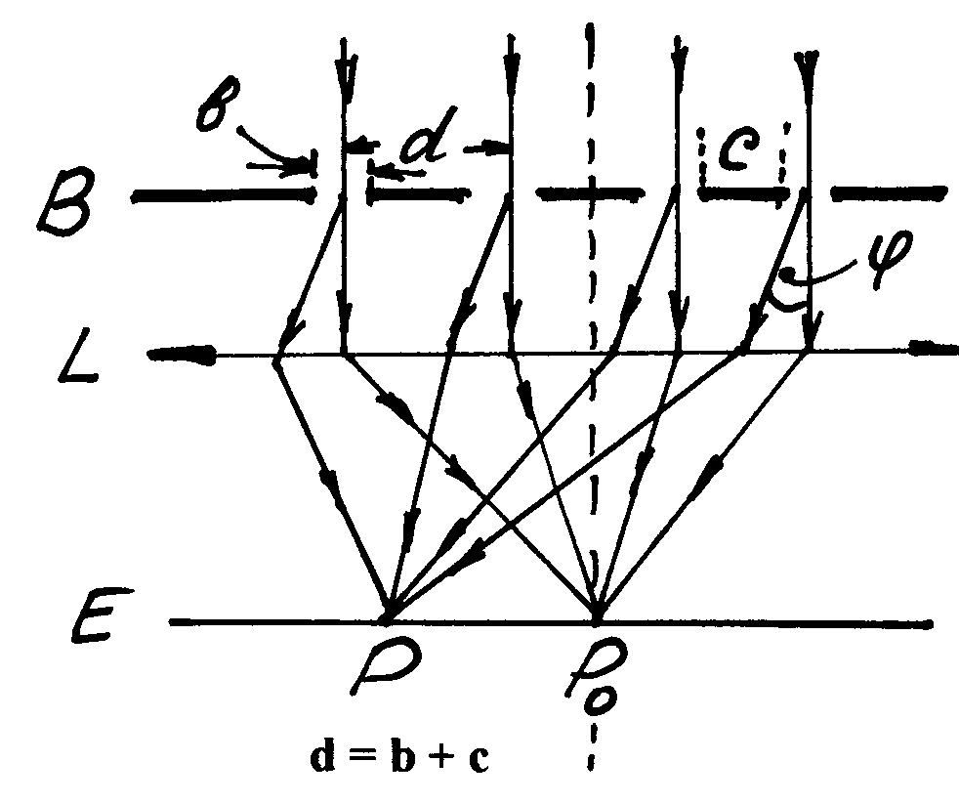
4.2.5. Difrakcijas režģis
Difrakcijas režģis ir ierīce, ko veido paralēlu šauru spraugu kopa.
B – difrakcijas režģis;
E – ekrāns ;
L – gaismu savācoša lēca.
b – spraugas platums;
c – šķēršļa platums;
d – režģa konstante.
d = b + c
Interferences ainas maksimumi:
d·sinφ = ± m·λ
m = 0, 1, 2, utt

Slide 6
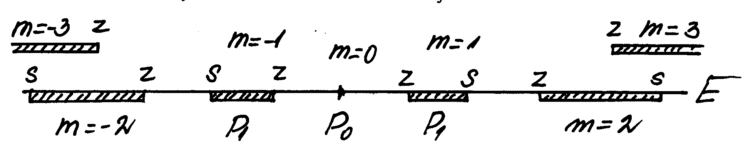
Interferences aina aiz difrakcijas režģa
m = 0, tad d·sinφ = 0 un φ = 0. Sanāk kopā visi dažādie λ;
m = ±1, tad d·sinφ = ± λ; dažādi λ savācas kopā dažādās vietās, veidojot spektru;
m = ±2, tad d·sinφ = ± 2λ; spektrs ir platāks;
m = ±3, tad d·sinφ = ± 3λ; spektrs daļēji pārklāj iepriekšējo.
Leņķiskā dispersija D
φ (r.v.)
D = dφ/dλ
Difrakcijas režģim vienas kārtas
robežās dispersija ir lineāra.
400
700
λ (nm)

Slide 7
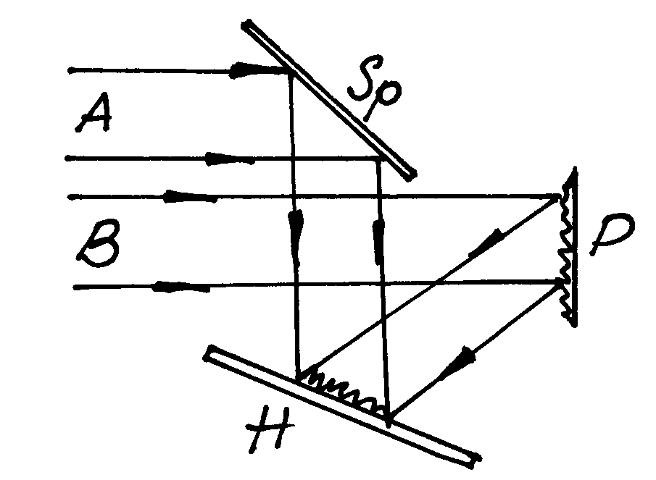
4.4. Hologrāfija
Hologrāfija – priekšmeta telpiskā attēla iegūšana, izmantojot gaismas staru interferenci.
1) Priekšmeta attēla ieraksts.
A, B – divi koherenti
gaismas stari;
Sp – spogulis;
P – priekšmets;
H – gaismas jutīga virsma
(fotorezistors)attēla
ierakstam
2) Ieraksta fiksēšana - fotoplates/rezistora apstrāde.

Slide 8
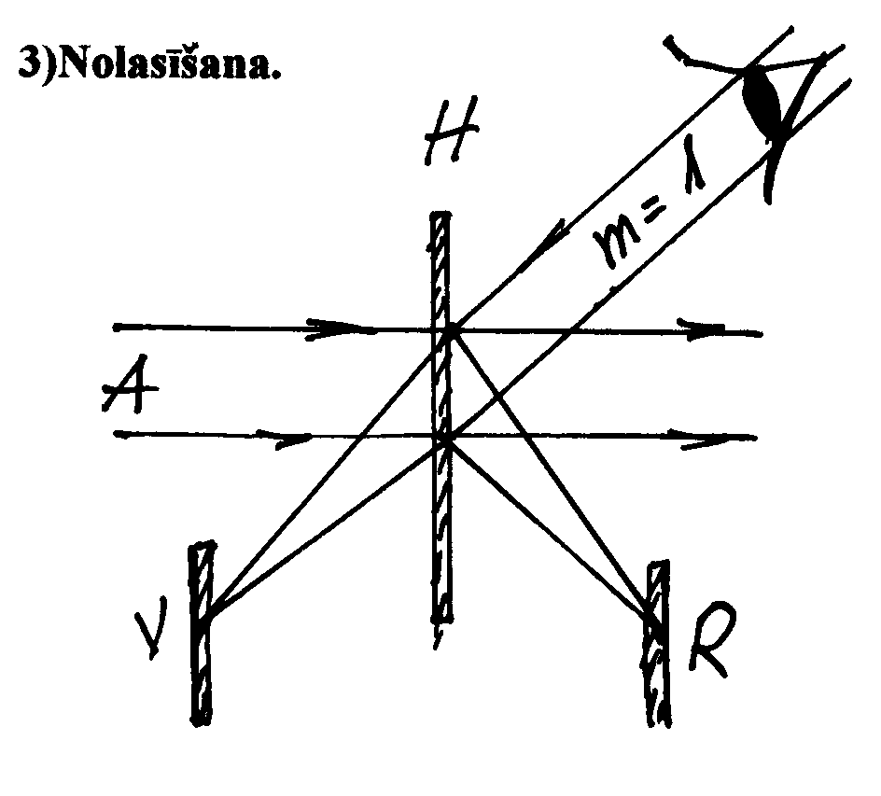
Turpinājums
3) Hologrammas nolasīšana

